Slide 1

2
3
4
5
6
7
8
9
10
11
12
2
3
4
5
6
7
8
9
10
11
12
2
3
4
5
6
7
8
9
10
11
12
2
3
4
5
6
7
8
9
10
11
12
1 3 6 10 15 21 28 36 45 55 66 78
Punkte für Anzahl Kreuze & Fehlwürfe jeweils -5

Slide 2
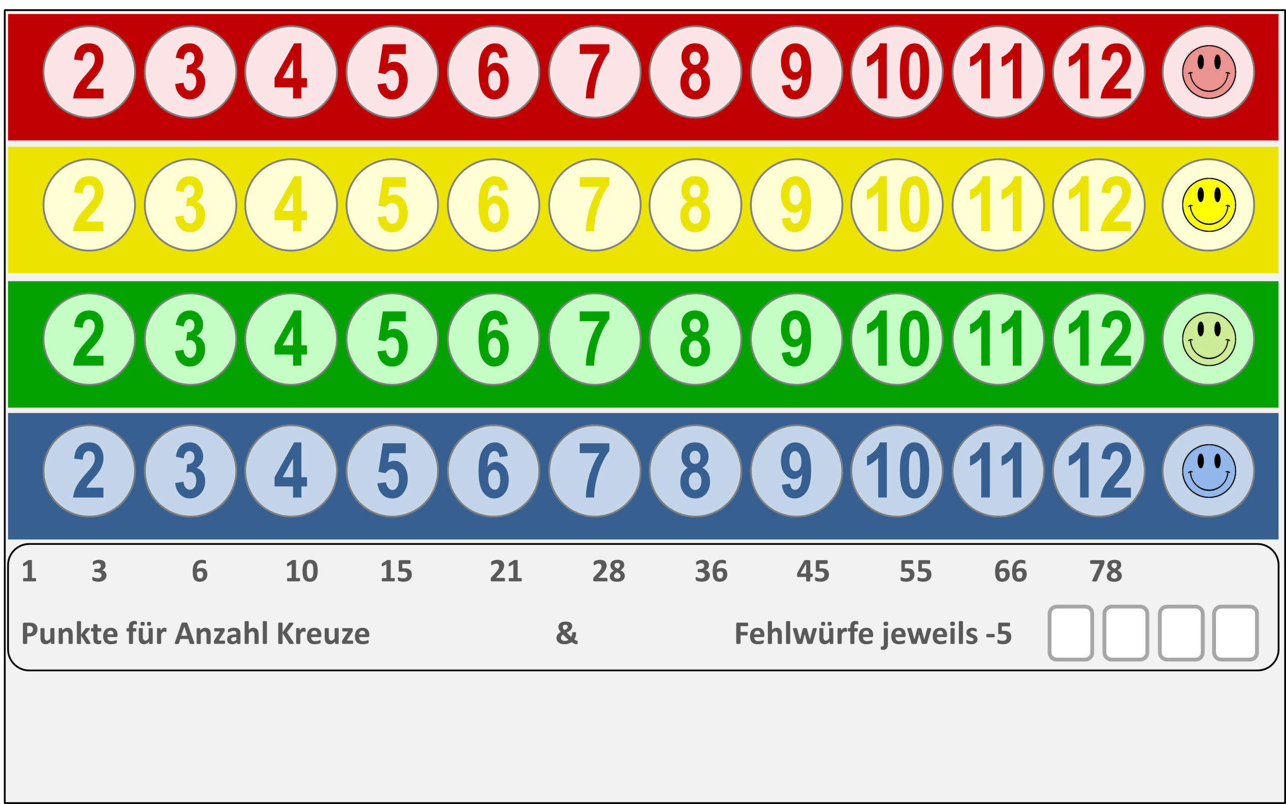

Slide 3
OLDER VERSIONS
O

Slide 4
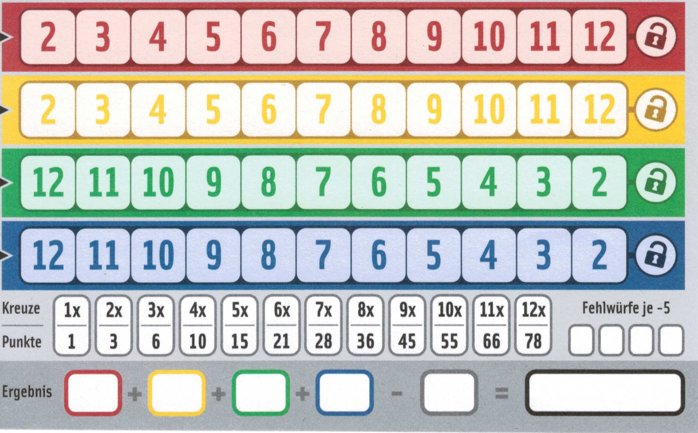
2
3
4
5
6
7
8
9
10
11
12
2
3
4
5
6
7
8
9
10
11
12
2
3
4
5
6
7
8
9
10
11
12
2
3
4
5
6
7
8
9
10
11
12
2
3
4
5
6
7
8
9
10
11
12
1 3 6 10 15 21 28 36 45 55 66 78
Punkte für Anzahl Kreuze & Fehlwürfe jeweils -5

Slide 5
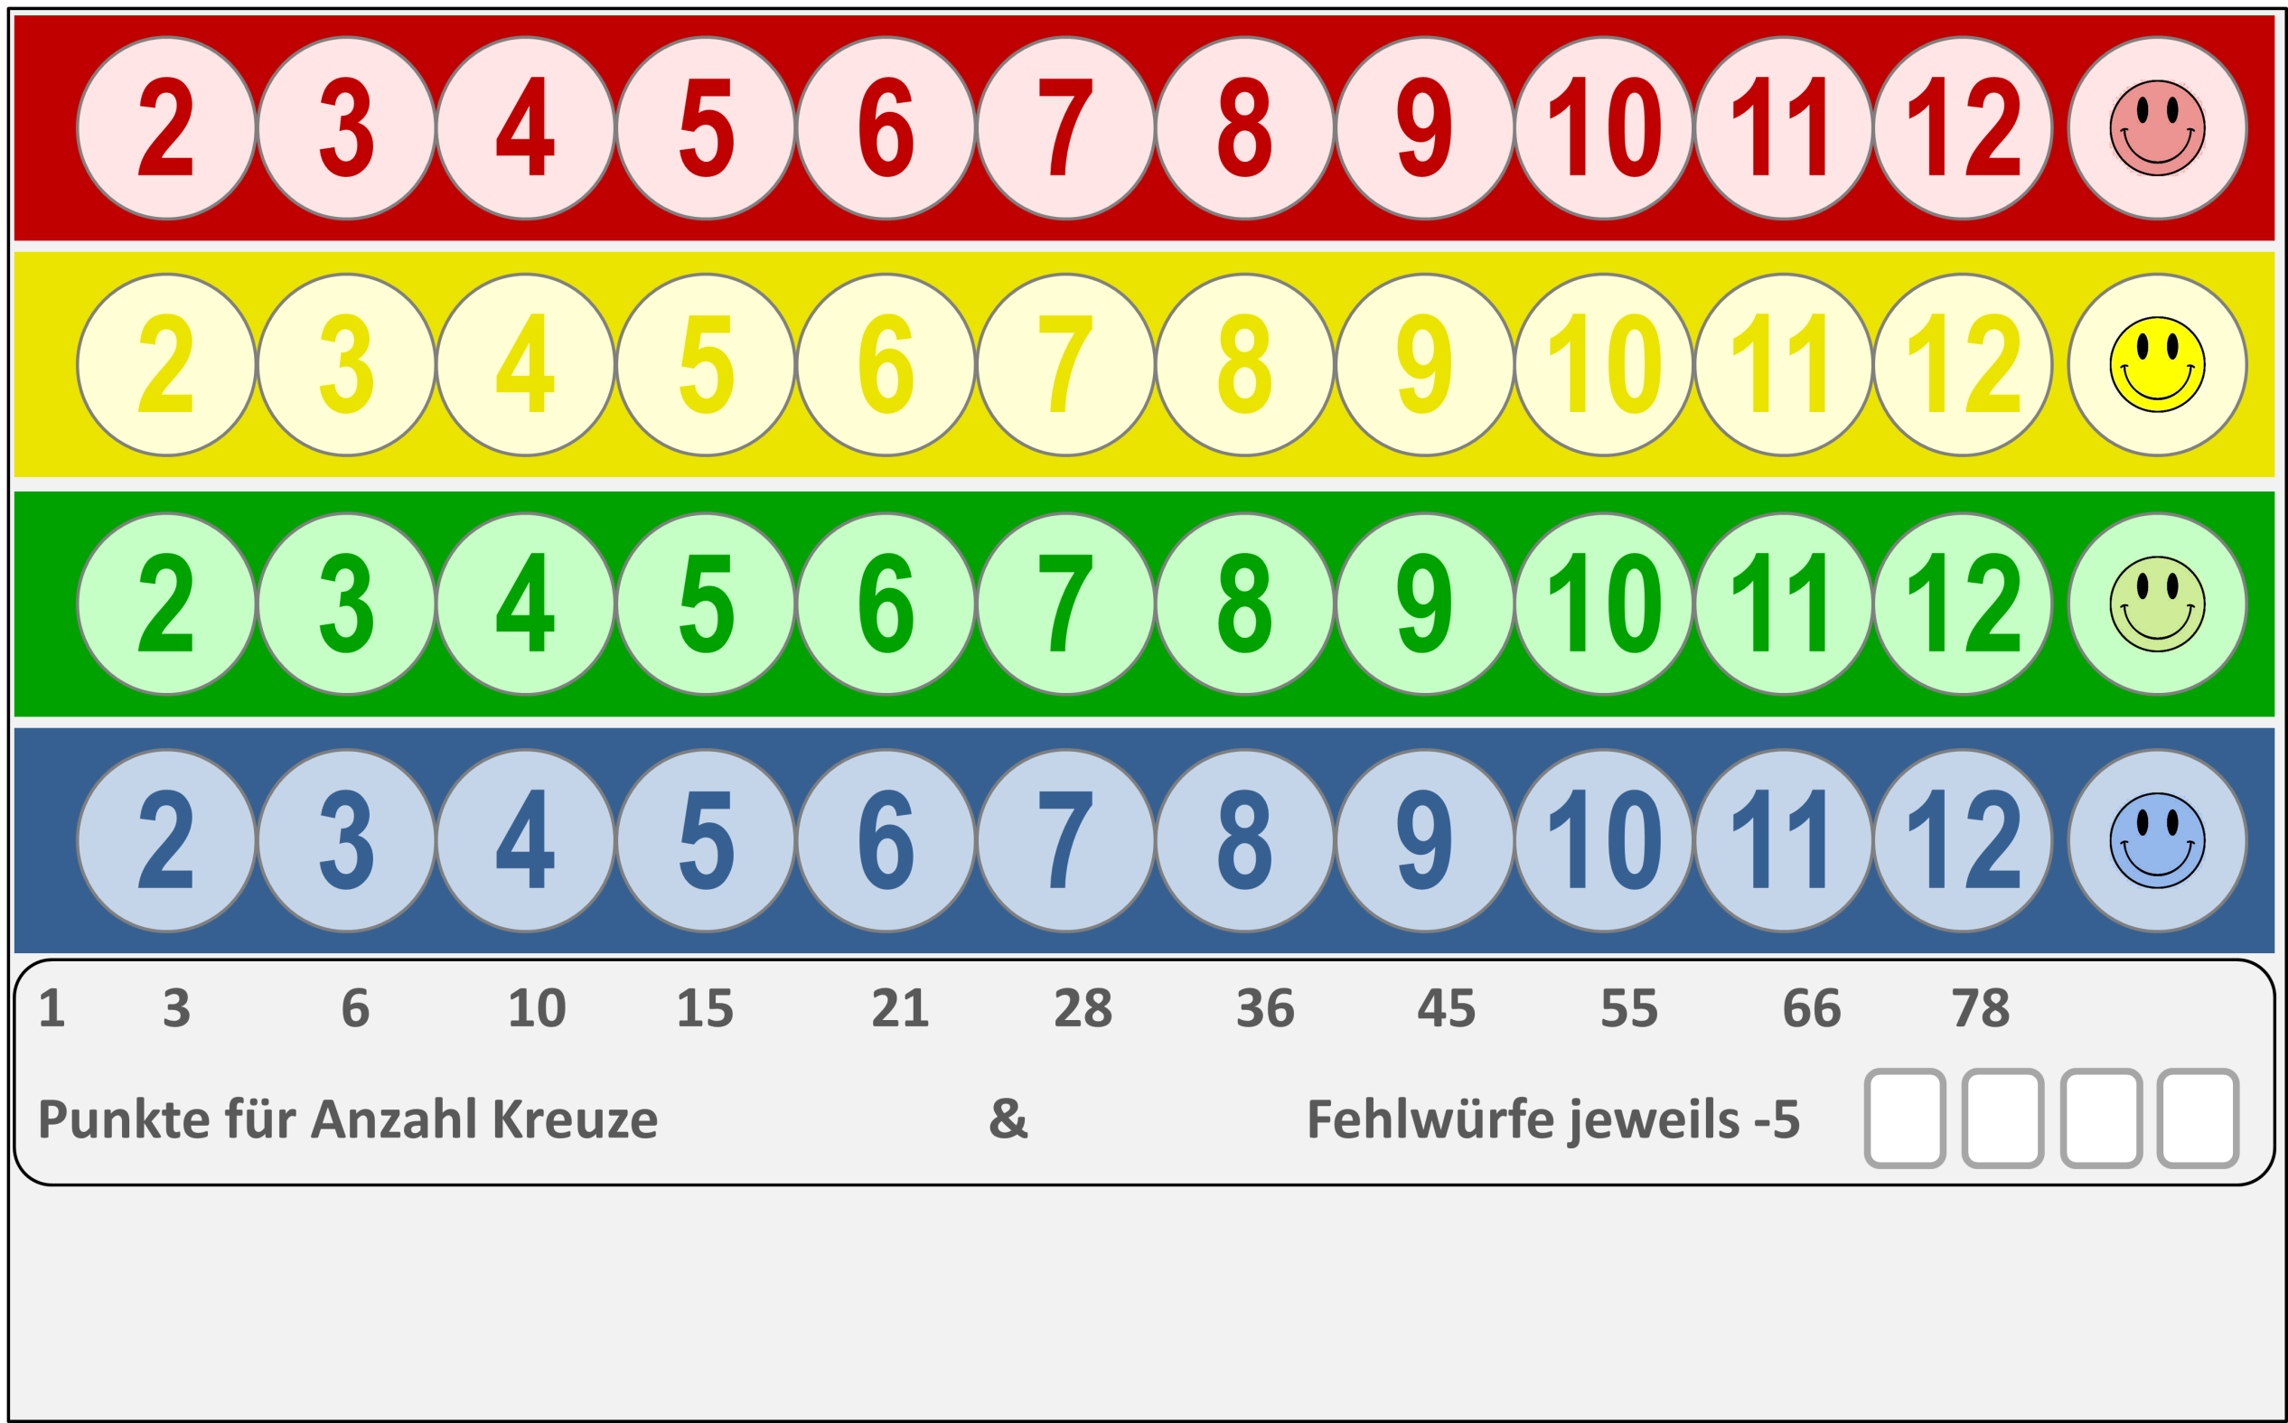

Slide 6
2
3
4
5
6
7
8
9
10
11
12
2
3
4
5
6
7
8
9
10
11
12
2
3
4
5
6
7
8
9
10
11
12
2
3
4
5
6
7
8
9
10
11
12
1 3 6 10 15 21 28 36 45 55 66 78
Punkte für Anzahl Kreuze & Fehlwürfe jeweils -5

Slide 7
2
3
4
5
6
7
8
9
10
11
12
2
3
4
5
6
7
8
9
10
11
12
2
3
4
5
6
7
8
9
10
11
12
2
3
4
5
6
7
8
9
10
11
12
1 3 6 10 15 21 28 36 45 55 66 78
Punkte für Anzahl Kreuze & Fehlwürfe jeweils -5

Slide 8
